Slide 1
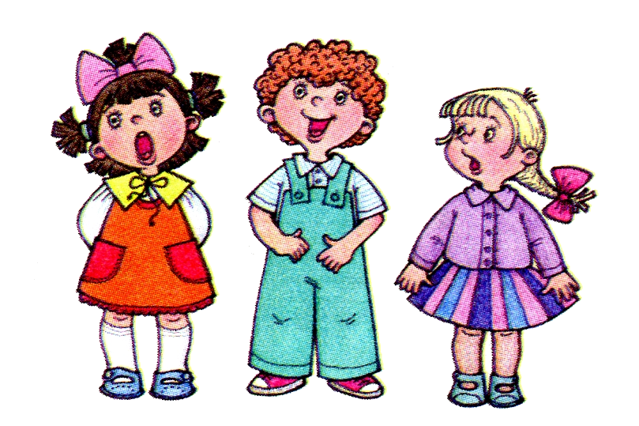
РОССИЙСКАЯ ФЕДЕРАЦИЯ Ханты-Мансийский автономный округ – Югра МУНИЦИПАЛЬНОЕ БЮДЖЕТНОЕ ДОШКОЛЬНОЕ ОБРАЗОВАТЕЛЬНОЕ УЧРЕЖДЕНИЕ «ДЕТСКИЙ САД №2 «РЯБИНКА
Анализ работы по теме самообразования
«Развитие певческих навыков посредством
здоровьесберегающих технологий у детей
старшего дошкольного возраста»
Подготовила:
музыкальный руководитель
Снитко Анастасия Александровна
педагогический стаж работы 17 лет,
высшая квалификационная категория
2017 – 2018 учебный год

Slide 2
Пение
способствует развитию музыкальных
способностей;
активизирует работу левого (логического)
и правого (образного) полушарий мозга;
- развивает и укрепляет дыхательную систему;
- тренирует мышцы гортани, голосовые связки;
- улучшает тембр голоса, что содействует
выразительности речи и пения;
- расширяет диапазон голоса;
Занятия пением являются важной составляющей
гармоничного развития дошкольника.

Slide 3
Цель
Углубить и систематизировать знания о формировании
певческих навыков детей дошкольного возраста.
Повысить собственный уровень знаний по данной теме путём
самообразования;
ЗАДАЧИ
Разработать диагностику для выявления уровня развития певческих навыков у детей;
Подготовить (провести) для педагогов рекомендации и советы по темам
«Роль воспитателя в развитии самостоятельной
музыкальной деятельности детей»;
«Дыхательные упражнения»;
«Охрана детского голоса»;
Подготовить буклеты для родителей на тему:
«10 причин, по которым ребёнок должен заниматься музыкой;
Информационный листы с практическими советами:
«Охрана детского голоса»
Внедрить инновационные методы во все формы деятельности своей работы:
лэпбук «Весёлые нотки» -целью, которого является знакомство с нотной грамотой
детей старшего дошкольного возраста.;
логоритмические, дыхательные, артикуляционые, фонопедические
упражнения, игровые задания на развитие слухового представления, распевки
на увеличение диапазона голоса ребёнка, творческие задания на развитие
чувства ритма, ладового чувства.
Подготовить детей к утреннику «До свидания, любимый детский сад».
Подготовить детей к выступлению на концертах

Slide 4
Этапы работы по самообразованию
Организационно – ознакомительный
(сентябрь – октябрь)
ЦЕЛЬ: Подобрать необходимый по теме материал, систематизировать и
подготовить к применению.
СОДЕРЖАНИЕ ДЕЯТЕЛЬНОСТИ:
1.Сбор и изучение методической литературы:
М. Ю. Картушина «Логоритмические занятия в детском саду»
Щетинин М.А. Стрельниковская дыхательная гимнастика для детей.
М: Айрис-Пресс,2007 год
Арсеневская О.Н. Система музыкально-оздоровительной системы в детском саду.
(выполнено в течение месяца)
2. Изучение методики Т. Боровик «Практика теории интонационной природы музыки»
методика иллюстрирует соединение речи – движения – музыки, развивает интонационную выразительность.
(выполнено в течение месяца)
3. Выявление уровня знаний детей по результатам мониторинга.
(выполнено октябрь 2017)
4. По результатам мониторинга, по запросу детей решила внедрить новую
технологию «Лэпбук – Весёлые нотки»

Slide 5
2. Основной
(ноябрь – март)
ЦЕЛЬ: Реализация запланированной работы. Развивать певческий голос,
укреплять и расширять диапазон певческого голоса, используя
здоровьесберегающие технологии.
СОДЕРЖАНИЕ ДЕЯТЕЛЬНОСТИ:
Внедрение инновационных методов во все формы деятельности своей работы:
материалы из книги Т. Боровик
«Практика теории интонационной природы музыки»:
-рисование голосом, пение по линиям; (см. методическое пособие)
-формирование чувства ритма; (см. методическое пособие)
-пение по графической записи; (см. методическое пособие)
-интонирование текста с помощью мимических картинок; (см. методическое пособие)
-пение с образно-пластическими жестами. (см. методическое пособие)

Slide 6
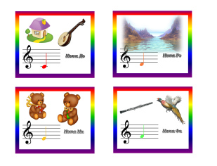
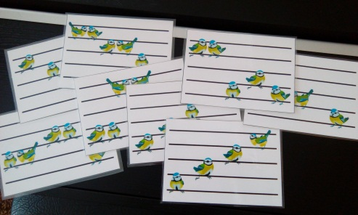
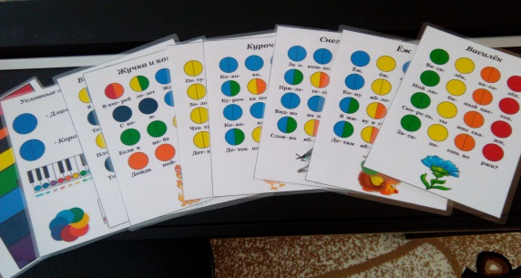
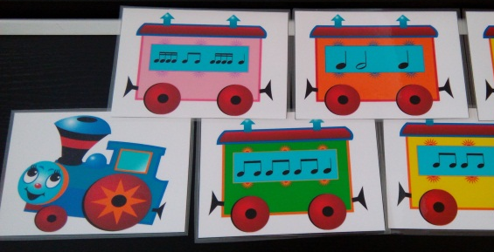
лэпбук «Весёлые нотки»
Для реализации технологии «лэпбук»
использовала задания
разной сложности на
закрепление нотной грамоты
«Радужные нотки»,
на развитие музыкально-слуховых
представлений «Птички на проводах», «Разноцветные песенки»,
на развитие чувства ритма «Ритмический паровозик»

Slide 7
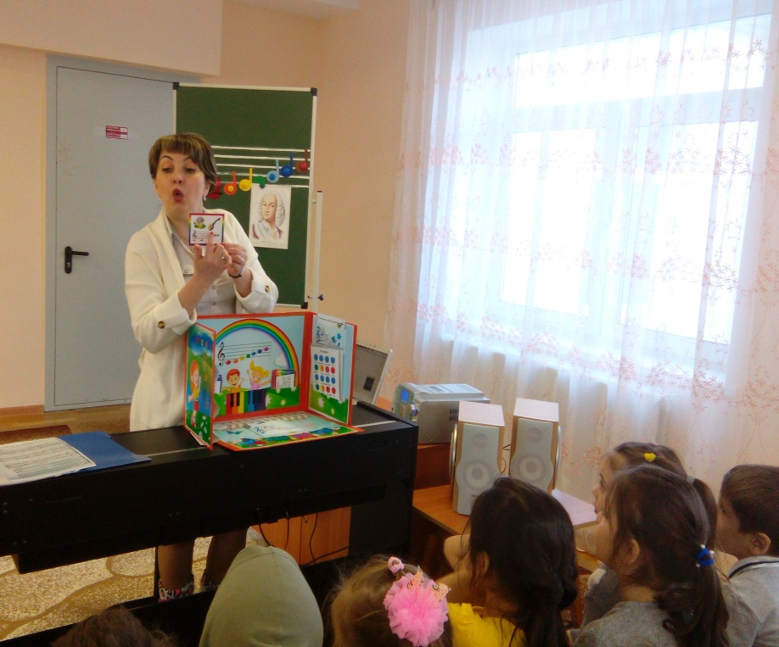
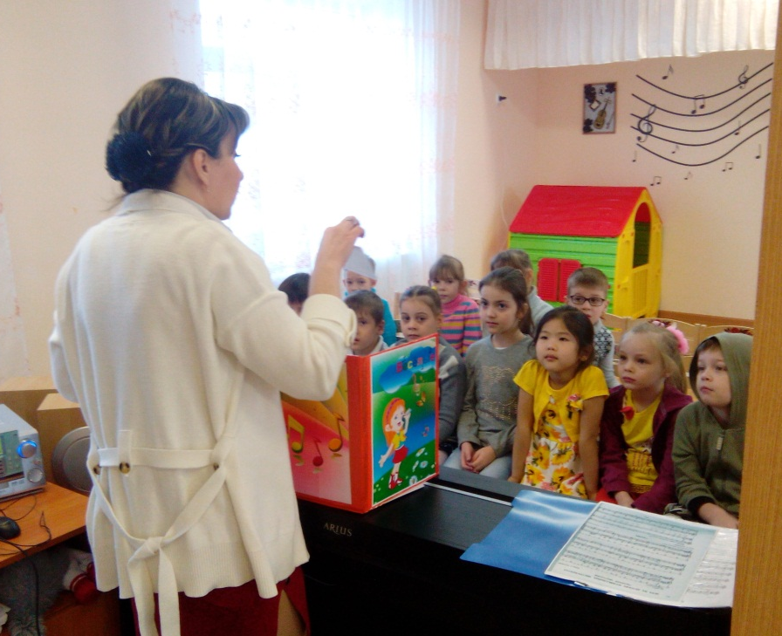
Работа с детьми

Slide 8
Ожидаемые результаты
Различают звуки
по высоте и длительности
Определяют динамику, смену темпов
Поёт естественным звуком, без напряжения
Развита дыхательная система
Ребёнок эмоционально-выразительно
исполняет песни
Имеет навык звуковысотной ориентировки, может чисто интонировать в заданном
диапазоне
Голос ребёнка устойчив, не срывается и не дрожит, выдерживает длительную
речевую нагрузку

Slide 9
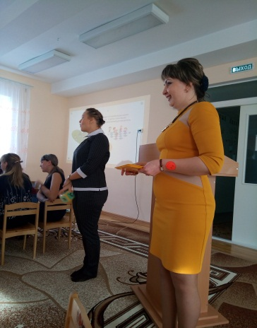
Работа с педагогами
Подготовлена и проведена консультация по теме:
«Роль воспитателя в развитии самостоятельной
музыкальной деятельности детей»;
(выполнено ноябрь 2017)
Систематизирован материал и оформлена картотека:
«Дыхательные упражнения»;
(ознакомлены, включили в работу ежемесячно)
Подобраны рекомендации по теме: «Охрана детского голоса»;
(ознакомлены январь 2018)
Проведена творческая игра на педагогическом часе «Сделай сам»:
- игра «Ритмический кубик»
цель: развитие слуха, внимания
-игра «Необычный хор»
цель: развитие певческих способностей детей.
(выполнено февраль 2018)

Slide 10
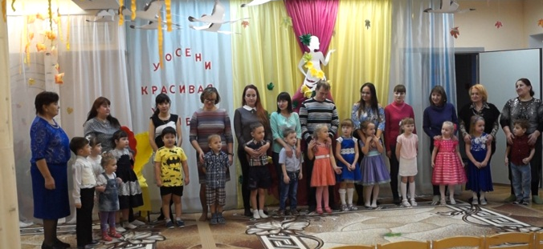
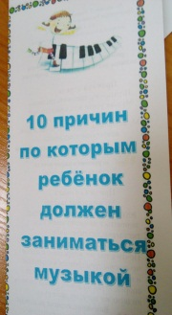
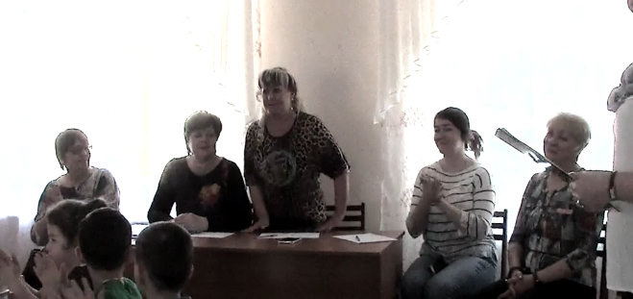
Взаимодействие с семьями воспитанников
Проведены репетиции с родителями для совместного выступления с детьми на празднике «Осень в гостях у ребят»
(выполнено октябрь 2017)
Подготовлены информационный листы с практическими советами:
«Охрана детского голоса»
(ознакомлены март 2018)
Изготовлены буклеты для родителей на тему:
«10 причин,
по которым ребёнок должен
заниматься музыкой;
(ознакомлены март 2018)
Проведена музыкальная викторина
«Волшебные звуки музыки»
с участием родителей
(выполнено апрель 2018)

Slide 11
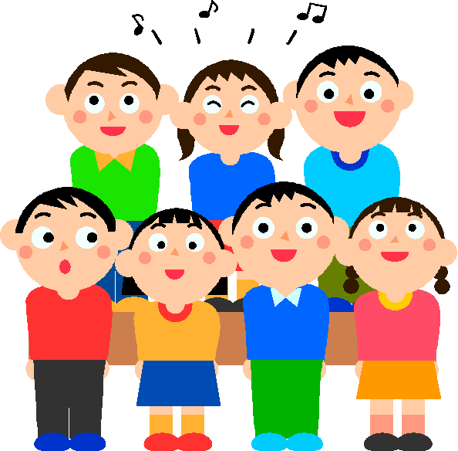
3. Заключительный
(апрель - май)
ЦЕЛЬ: Обобщение опыта проделанной работы, анализ
эффективности реализации работы.
СОДЕРЖЕНИЕ ДЕЯТЕЛЬНОСТИ:
1. Проведение диагностики с целью отслеживания результатов
работы.
2. Создание презентации по итогам реализации.
КРИТЕРИИ ДИАГНОСТИРОВАНИЯ ДЕТЕЙ
1. Чистота интонирования;
2. Сила звука;
3. Напевность;
4. Дикция;
5. Дыхание;

Slide 12
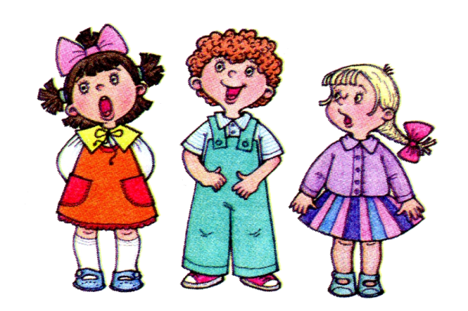
Результаты мониторинга

Slide 13
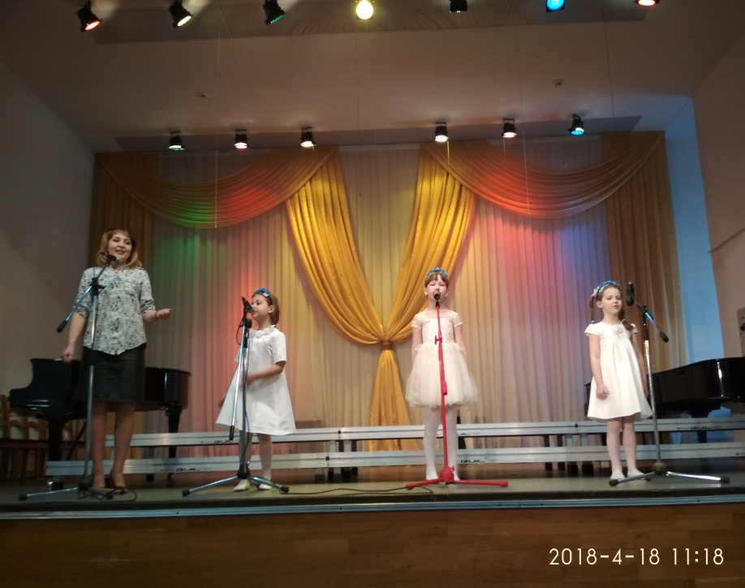
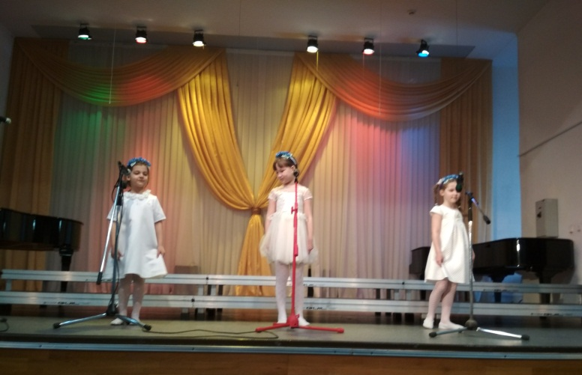
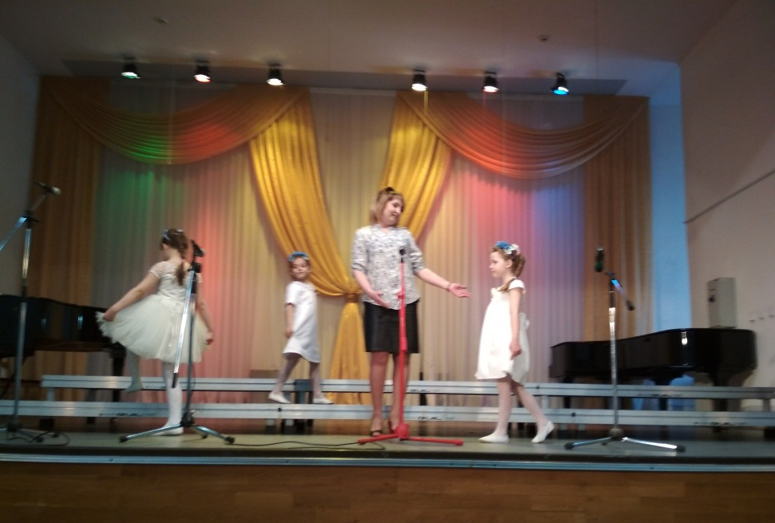
Результативность:
участие во II городском фестивале «Духовное Искусство»
Исполнение песен
«Пришла весна»
«Христос Воскрес»

Slide 14
Источники информации
Арсеневская О.Н. Система музыкально-оздоровительной системы в
детском саду. Занятия. Игры. Упражнения.
Волгоград: Учитель,2009.
Боровик Т. А. Игровая теория музыки для детей 4-6 лет
«Ти-ти ТА и ди-ли ДОН»
город: «Издательство, 2008»
Демченко А. Д. Вокальные игры с детьми. Программно-методическое
пособие по постановке певческого и речевого голоса
ребёнка – дошкольник/А. Д. Демченко; М.:2000.
Щетинин М.А. Стрельниковская дыхательная гимнастика для детей.
М: Айрис-Пресс,2007 год
Емельянов В. В.Фонопедический метод развития голоса.
изд.: Лань, 2015
Овчинникова Т. С. Логопедические распевки. Изд.: КАРО, 2009.

Slide 15
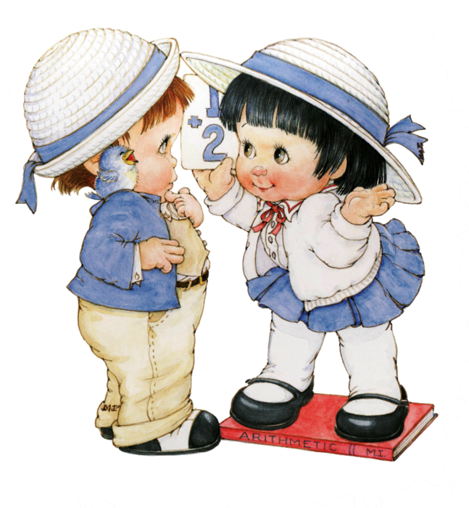
Пусть знают все взрослые, что их дети
Самые талантливые на планете!
В них много улыбок, здоровья и смеха-
И в этом залог моего успеха!

